Slide 1
ΜΠΕΧΤΣΗ ΜΑΡΙΑ
2o ΓΕΛ Ελευθερίου-Κορδελιού
ΥΙΟΘΕΤΩ ΤΟ ΕΡΓΟ: «ΑΝΘΡΩΠΟΣ ΚΑΙ ΠΕΡΙΣΤΕΡΙ» του PABLO PICASSO

Slide 2
ΜΕΣΟΠΟΛΕΜΟΣ ΣΤΗΝ ΕΥΡΩΠΗ
ΟΙΚΟΝΟΜΙΑ: Η Ευρώπη δανείζεται από τις Η.Π.Α., 1929: κραχ στις Η.Π.Α.
ΠΟΛΙΤΙΚΗ: Ανατροπή δημοκρατίας από ολοκληρωτικά καθεστώτα, πολλοί θεωρούν τον κομμουνισμό απειλή
ΚΟΙΝΩΝΙΑ: Φτώχεια, Κοινωνικές αντιθέσεις
ΤΕΧΝΕΣ: Σουρεαλισμός, Νέες τεχνολογίες στην τέχνη, η καθημερινότητα εμπνέει τους καλλιτέχνες

Slide 3
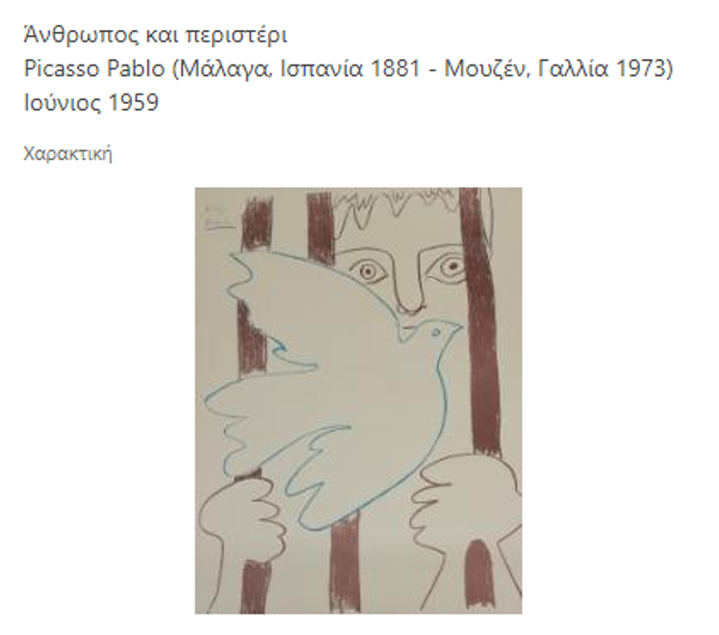
Υιοθετώ το έργο:
PICASSO PABLO, «ΑΝΘΡΩΠΟΣ ΚΑΙ ΠΕΡΙΣΤΕΡΙ»

Slide 4
«ΑΝΘΡΩΠΟΣ ΚΑΙ ΠΕΡΙΣΤΕΡΙ»: Περιγράφω, Εντοπίζω, Προσλαμβάνω
Περιγράφω τον πίνακα, Προσλαμβάνω: Ο Πικάσο, ενδεχομένως, θέλει να δείξει με τα κάγκελα τον άνθρωπο που δέχεται εκφοβισμό ή τον άνθρωπο που εκφοβίζει:
Ο εκφοβισμένος άνθρωπος τίθεται στο περιθώριο και νιώθει εγκλωβισμένος στην ίδια του την ζωή.
Αλλά και οι άνθρωποι που εκφοβίζουν είναι αντικοινωνικοί, βάζουν στο περιθώριο τους εαυτούς τους.
Το περιστέρι συμβολίζει την ελευθερία και την όρεξη για ζωή.
Εντοπίζω στοιχεία αφαίρεσης: ΚΥΒΙΣΜΟΣ: Τα κάγκελα δεν έχουν αποκλειστική οπτική γωνία.

Slide 5
ΜΕΣΟΠΟΛΕΜΟΣ ΣΤΗΝ ΕΛΛΑΔΑ
ΟΙΚΟΝΟΜΙΑ: Παρεμβατική οικονομία, περιορισμός εξωτερικού εμπορίου, προσπάθεια για αυτάρκεια
ΠΟΛΙΤΙΚΗ: 1924: Ανακήρυξη αβασίλευτης δημοκρατίας, οι κυβερνήσεις διαδέχονται η μια την άλλη, Στρατιωτικά κινήματα
ΚΟΙΝΩΝΙΑ: Επιτροπή Αποκατάστασης Προσφύγων, Αστικοποίηση, Αγροτική μεταρρύθμιση, Κοινωνική Ασφάλιση
ΤΕΧΝΕΣ: Τέχνη στην Αθήνα, περιοδικά, εκθέσεις, Εθνική Πινακοθήκη, Γενιά του 1930, «Ελληνοκεντρικός μοντερνισμός»: Επιρροές από τα ευρωπαϊκά κινήματα αφαίρεσης σε συνδυασμό με τον ελληνικό πολιτισμό.

Slide 6
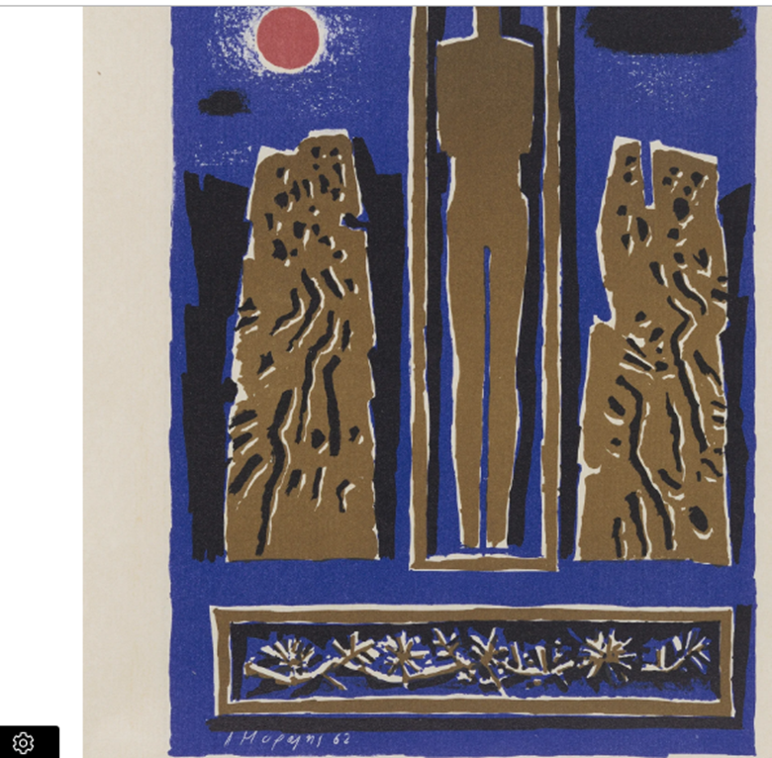
ΓΕΝΙΑ ΤΟΥ 1930:
Γ. ΜΟΡΑΛΗΣ

Slide 7
ΓΕΝΙΑ ΤΟΥ 1930:
Φ.ΚΟΝΤΟΓΛΟΥ, «Η ΙΩΝΙΚΗ ΔΩΔΕΚΑΠΟΛΗ»
Στοιχεία αρχαίου ελληνικού πολιτισμού: Αγάλματα
Επιρροές από την ευρωπαϊκή αφαίρεση:
Νταλί: απροσδόκητες επισυνάψεις αντικειμένων: ήλιος, αγάλματα, τάφος
Σαγκάλ: φωβισμός: έντονα, απροσδόκητα χρώματα: κόκκινο φεγγάρι, σκούρο έντονο μπλε σε όλη την ζωγραφιά
Πικάσο: κυβισμός, πολλές οπτικές γωνίες, πολλά περιγράμματα

Slide 8
Ζωγραφίζω με αφόρμηση το «Άνθρωπος και Περιστέρι» - 1^{ο} Έργο: Πρόβλημα
Το πρόβλημα που σκέφτηκα να ζωγραφίσω είναι οι γρήγοροι ρυθμοί των σημερινών κοινωνιών. Όλο και περισσότεροι άνθρωποι αφήνουν πίσω τους τα χωριά και μετακομίζουν σε μεγάλες πόλεις. Ξεχνάνε την σημασία της φύσης παρασυρόμενοι από τα αγαθά που τους προσφέρει η τσιμεντούπολη.
Θα αποτυπώσω τη σύγχρονη κοινωνία με τα μεγάλα κτίρια με πολλά σχήματα, σκούρα χρώματα, σα λαβύρινθο.

Slide 9
Ζωγραφίζω με αφόρμηση το «Άνθρωπος και Περιστέρι» - 2^{ο} Έργο: Λύση
Η λύση στο πρόβλημα που θα απεικονίσω είναι η φύση. Η φύση αντιπροσωπεύει την ελευθερία από τις νέες τεχνολογίες της σύγχρονης ζωής. Οι νέες τεχνολογίες δημιουργούν άγχος στους ανθρώπους και τους απομονώνουν από τον κοινωνικό περίγυρο στον οποίο βρίσκονται.
Θα απεικονίσω τη φύση με τα πυκνά δέντρα και το πράσινο με φωτεινά και έντονα χρώματα και αφαιρετικό σχέδιο.

Slide 10
ΔΙΚΤΥΟΓΡΑΦΙΑ
https://museduc.gr/docs/Istoria/C/163-190_C_GYM_KEF_09.pdf
https://el.wikipedia.org/wiki/%CE%9C%CE%B5%CF%83%CE%BF%CF%80%CF%8C%CE%BB%CE%B5%CE%BC%CE%BF%CF%82

